Slide 2
SLOVNÍ ÚLOHY ŘEŠENÉ ROVNICÍ (ÚVOD)
Prezentace je zaměřená na výklad a procvičení jednoduchých slovních úloh, které se řeší pomocí rovnice.
Autor: Mgr. Věra Benáková, 2. ZŠ Dobříš

Slide 3
JAK POSTUPOVAT?
Pozorně si čti úlohu (klidně několikrát).
Jeden údaj zvol jako neznámou.
Pomocí neznámé vyjádři všechny údaje ze zadání.
Sestav rovnici.
Vyřeš rovnici.
Proveď zkoušku.
Napiš odpověď.

Slide 4
Součet čtyř za sebou jdoucích celých čísel je 78. Urči tato čísla.
1. číslo …… x
2. číslo ….. x + 1
3. číslo ….. x + 2
4. číslo ….. x + 3
x + (x + 1) + (x + 2) + (x + 3) = 78
x + x + 1 + x + 2 + x + 3 = 78
4x + 6 = 78 / - 6
4x = 72 / : 4
x = 18
Zkouška: 18 + 19 + 20 + 21 = 78
Jsou to čísla 18, 19, 20 a 21.

Slide 5
Matka je čtyřikrát starší než dcera. Za dvacet let bude matka dvakrát starší než dcera. Kolik let je matce, kolik dceři?
Nyní: dcera …….. x let Za 20 let: dcera …… x + 20 let
matka ….. 4x let matka ….. 4x + 20 let
4x + 20 = 2 . ( x + 20)
4x + 20 = 2x + 40 / - 2x; -20
2x = 20 / : 2
x = 10
Zkouška: Nyní: matka je čtyřikrát starší než dcera: 10 . 4 = 40
Za 20 let: matka 60 let, dcera 30 let. Matka dvakrát starší: 30 . 2 = 60
Dcera má 10 let, matka 40 let.

Slide 6
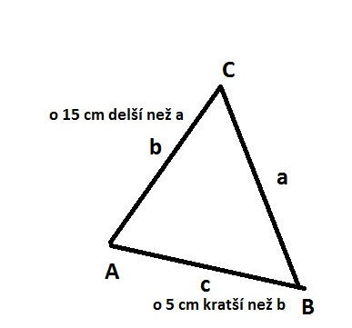
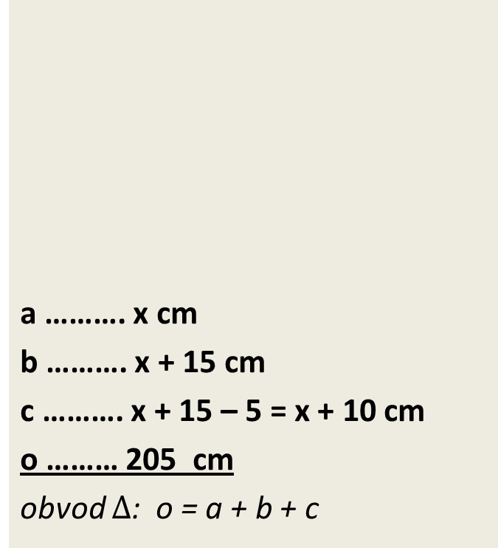
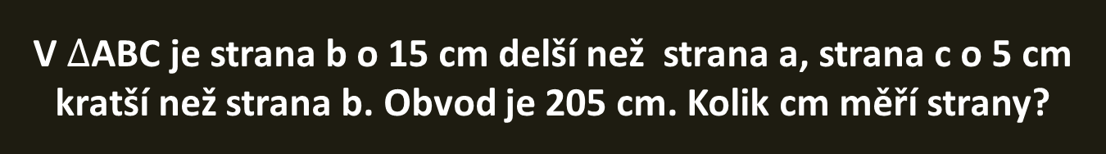
V $∆$ABC je strana b o 15 cm delší než strana a, strana c o 5 cm kratší než strana b. Obvod je 205 cm. Kolik cm měří strany?
a ………. x cm
b ………. x + 15 cm
c ………. x + 15 – 5 = x + 10 cm
o ……… 205 cm
obvod $∆$: o = a + b + c
x +(x + 15) + (x + 10) = 205
x + x + 15 + x + 10 = 205
3x + 25 = 205 / - 25
3x = 180 / : 3
x = 60
Zkouška: a = 60 cm
b = 60 + 15 = 75 cm
c = 75 – 5 = 70 cm
o = a + b + c = 205 cm
Strana a měří 60 cm,
b měří 75 cm, c měří 70 cm.

Slide 7
Eva a Petra četly stejnou knihu. Eva četla denně 15 stran a knihu dočetla o 5 dní dřív než Petra, která četla denně 10 stran. Kolik stran měla kniha?
Eva četla …….. x dní ………. 15 str. denně …….…. 15x stran
Petra četla …. x + 5 dní ….. 10 str. denně …… 10 . (x + 5) stran
15 x = 10 . (x + 5)
15 x = 10x + 50 / - 10x
5x = 50 / : 5
x = 10
Zkouška: Eva 10 dní vždy po 15 stranách = 10 . 15 = 150 stran
Petra 15 dní vždy po 10 stranách = 15 . 10 = 150 stran
Teprve zkouška určila výsledek! Kniha má 150 stran.

Slide 8
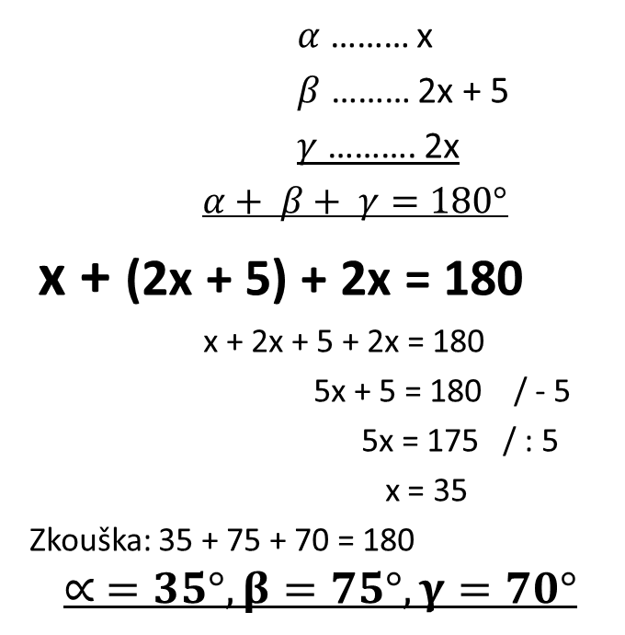

V $∆ABC$je úhel $β$ o 5⁰ větší než $γ$ a $γ$ je dvojnásobkem úhlu $α$. Urči vnitřní úhly.
POČÍTEJ SÁM:
NEVÍŠ SI RADY? KLIKEJ.
$α$ ……… x
$β$ ……… 2x + 5
$γ$ ………. 2x
$α+ β+ γ=180°$
x + (2x + 5) + 2x = 180
x + 2x + 5 + 2x = 180
5x + 5 = 180 / - 5
5x = 175 / : 5
x = 35
Zkouška: 35 + 75 + 70 = 180
$$∝ =35°, β=75°, γ=70°$$

Slide 9
Turisté ušli za 3 dny 57 km. Druhý den ušli dvakrát víc než první den, třetí den o 3 km méně než druhý den. Kolik km ušli každý den?
Počítej sám:
Nevíš si rady? Klikni.
1. den ….. x km
2. den ….2x km
3. den … 2x – 3 km
Celkem … 57 km
x + 2x + (2x – 3) = 57
x + 2x + 2x – 3 = 57
5x – 3 = 57 / + 3
5x = 60 / : 5
x = 12
Zkouška: 1. den ……..……..…. 12 km
2. den …….2 . 12 = 24 km
3. den ….. 24 – 3 = 21 km
celkem …………… 57 km
První den ušli 12 km, druhý 24 km, třetí 21 km.

